Slide 1
Почему не стоит выкидывать логи

Slide 2
Методы анализа и монетизации больших данных, порождаемых веб. приложением

Slide 3
Click Stream
Log 01
pay
Web server 01
search
Log 02
help
Web server 02
comment
Log 03
view
Web server 03

Slide 4
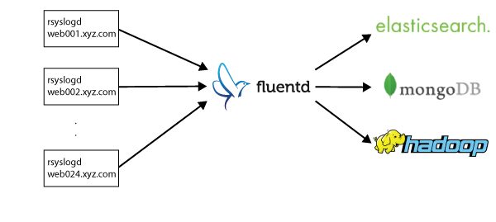
Click Stream logging

Slide 5
Click Stream structure
URL
Referer
Cookie
IP
Event Type
User Agent
Event Date
GeoPoint
Location ID
Category ID
Device Type
Application Type
Application Version
A/B test marker
Advert ID
User ID
Session ID
Comment
Search request
Search parameter 01
Search subparameter 11

Slide 6

Click Stream storage
URL
…
URL
Referer
Cookie
IP
Event Type
User Agent
Event Date
….
Referer
…
Web Event
Event Date
Event Type
…..
Cookie
…
IP
…
User Agent
….

Slide 7
Click stream explosion
AssignDate
Cookie
IsBot
BotNet
User
Web Event
IP
LoginDate
Location

Slide 8
Click stream analysis
filter
join
Aggregate
RESULT

Slide 9
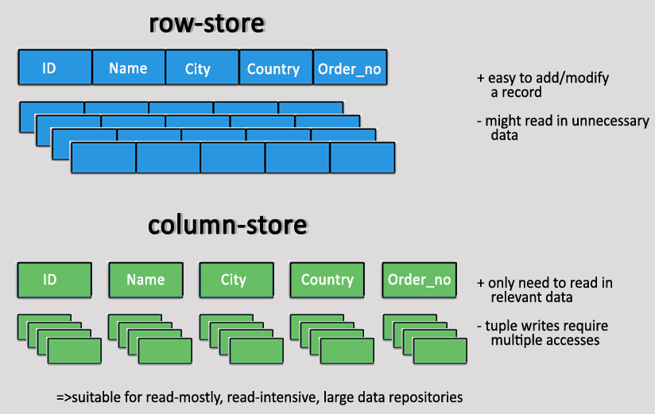
column-based …

Slide 10
…massively parallel processing
ID:
21
41
51
71
81
91
G:
M
F
M
M
F
M
AG:
25
17
56
36
12
87
ID:
2343
53
73
83
93
G:
M
F
M
M
F
M
AG:
23
18
56
26
52
67
ID:
22
42
52
72
82
92
G:
M
F
M
F
F
M
AG:
45
17
76
36
62
87
Node 01
Node 03
Node 02

Slide 11
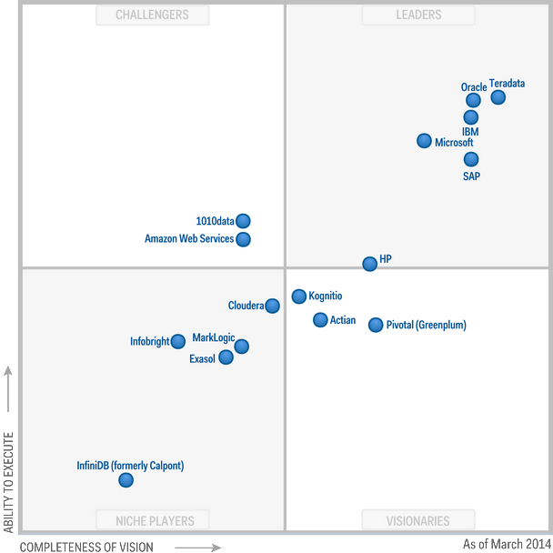
Column oriented DBMS - market

Slide 12



Внешние
данные
Analysts
Daily sync
Live connection
(12-серверный кластер)
Таблицы Backoffice
~ 300 таблиц
~ до 2 млрд. записей
Таблицы действий посетителей
~ 70 таблиц
~ 100 млрд. записей
~51TB несжатых данных
Загрузка раз в 20 мин.
Все изменения
~600 млн. событий/день
Загрузка раз в 20 минут
Backoffice DB
Clickstream
12

Slide 13


Click stream in Avito
>50 servers
4 clusters of
3 servers…
3 days
cluster of
12 servers
51Tb of data
>70 parallel ETL
Each 20 minutes
600 mln. Records/day

